Slide 1
Министерство образования и науки Самарской области
Центр профессионального образования Самарской области
Реализация в Самарской области межведомственного комплексного плана мероприятий по повышению доступности среднего профессионального и высшего образования для инвалидов и лиц с ОВЗ, в том числе профориентации и занятости указанных лиц
25 января 2023
Нисман Ольга Юрьевна, директор
ЦПО Самарской области
Контакты: nisman@cposo.ru
8 (846) 332 20 80; 89276052558

Slide 2
Регламентирующая база
Межведомственный комплексный план мероприятий по повышению доступности среднего профессионального и высшего образования для инвалидов и лиц с ОВЗ , в том числе профориентации и занятости указанных лиц (утвержден 21.12.2021 г. заместителем Председателя Правительства РФ Т. Голиковой)
Федеральный
уровень
Федеральный проект «Повышение уровня обеспеченности инвалидов и детей инвалидов реабилитационными и абилитационными услугами, а также уровня профессионального развития» государственной программы Российской Федерации «Доступная среда»
Распоряжение Министерства образования и науки Самарской области от 04.02.2022 № 105-р «О реализации организационной модели инклюзивного профессионального образования в Самарской области»
Региональный
уровень
Распоряжение Губернатора Самарской области от 22.11.2022 № 290-р «О внесении изменений в распоряжение Губернатора Самарской области от 05.11.2015 № 644-р «Об утверждении Межведомственного комплексного плана мероприятий по сопровождению инвалидов и лиц с ограниченными возможностями здоровья при получении ими профессионального образования и содействию в последующем трудоустройстве на 2021-2025 годы»

Slide 3
Регламентирующая база
Темп роста или снижения численности инвалидов и лиц с ограниченными возможностями здоровья, принятых на обучение по образовательным программам среднего профессионального образования (по отношению к значению показателя предыдущего года)
Плановые значения на 2022 – 111%, 2023 – 113%, 2024 – 115%
Федеральный проект «Повышение уровня обеспеченности инвалидов и детей инвалидов реабилитационными и абилитационными услугами, а также уровня профессионального развития» государственной программы Российской Федерации «Доступная среда»
Доля студентов из числа инвалидов и лиц с ограниченными возможностями здоровья, обучавшихся по образовательным программам среднего профессионального образования, выбывших по причине академической неуспеваемости
Плановые значения с 2022 по 2024 гг. – 7%

Slide 4
Субъекты инклюзивной модели
Министерство образования и науки
Самарской области
ТУ министерства образования и науки
Самарской области
ЦПО Самарской области
Региональный центр трудовых ресурсов
Направления деятельности:
организационно-методическое
информационное
мониторинговые исследования
сопровождение конкурсов
консультационное
изучение и трансляция опыта инклюзивных практик
повышение квалификации
ПОО Самарской области
4 РУМЦ
ГАПОУ «СГК»; ГАПОУ «ТСПК»; ГБПОУ «ТСЭК»; ГБПОУ «ТК им. Н.Д.Кузнецова»
1 БПОО
ГАПОУ «ТСПК»
УМО
УМО педагогических работников, реализующих образовательные программы СПО и ПО для инвалидов и обучающихся с ОВЗ
Организации высшего образования
Министерство социально-демографического
развития Самарской области
Организации
инвалидов
Общеобразовательные
организации
ЦПМПК

Slide 5
Ключевые проблемы
НИЗКИЙ УРОВЕНЬ ИНФОРМИРОВАННОСТИ РУКОВОДСТВА ОБРАЗОВАТЕЛЬНЫХ ОРГАНИЗАЦИЙ О РЕАЛИЗУЕМОЙ МОДЕЛИ ИНКЛЮЗИВНОГО ПРОФЕССИОНАЛЬНОГО ОБРАЗОВАНИЯ В САМАРСКОЙ ОБЛАСТИ
НИЗКАЯ ИНФОРМИРОВАННОСТЬ ОБУЧАЮЩИХСЯ И ИХ СЕМЕЙ О ВОЗМОЖНОСТЯХ, СОЗДАННЫХ В РЕГИОНЕ ПО ВОПРОСАМ ПОЛУЧЕНИЯ ОБРАЗОВАНИЯ, ПРОФОРИЕНТАЦИИ И САМООПРЕДЕЛЕНИЯ
ОТСУТСТВИЕ ЕДИНЫХ ПОДХОДОВ К ПЛАНИРОВАНИЮ МЕРОПРИЯТИЙ ДЛЯ ОБУЧАЮЩИХСЯ С ОВЗ И ИНВАЛИДНОСТЬЮ В ПОО САМАРСКОЙ ОБЛАСТИ

Slide 6
Количество обучающихся с ОВЗ и инвалидностью в ПОО
938
1374
1469
1538
1538
1469
1374
2016г.
2018г.
2020г.
2022г.
8625
обучающихся 6-11 классов ОО с инвалидностью и ОВЗ
Данные мониторинга на 01.10.2022г.

Slide 7
Категории обучающихся с ОВЗ и/или инвалидностью в ПОО
645 – 42%
Нарушение интеллекта
(в т.ч. РАС, синдром Дауна)
324 – 21%
Соматические нарушения
1538
215 – 14%
Нарушение ОДА
(в т.ч. на кресле–коляске)
обучающихся в ПОО с ОВЗ и/или инвалидностью
169 – 11%
Речевые нарушения
134 – 9%
Нарушения слуха
(в т.ч. глухие и слабослышащие)
98 – 6%
Нарушения зрения
(в т.ч. слепые и слабовидящие)
Данные мониторинга на 01.10.2022г.

Slide 8
Внешние запросы
Реализация мер по повышению доступности СПО (мониторинги ФМЦИО)
Увеличение численности инвалидов и лиц с ОВЗ в ПОО, принятых на обучение, обучающихся по программам СПО и ПО, в том числе посредством организации консультационных услуг для инвалидов и лиц с ОВЗ, их родителей
Увеличение количества реализуемых образовательных программ СПО и ПО для инвалидов и лиц с ОВЗ
Методическое сопровождение системы СПО по вопросам организации инклюзивного образования
Развитие системы профориентационной работы и обеспечения доступности приёма на образовательные программы профессионального образования для инвалидов и лиц с ОВЗ
Проведение профориентационных мероприятий для обучающихся с инвалидностью и ОВЗ ОО, в том числе организация взаимодействия с региональными общественными организациями инвалидов
Ежегодная актуализация Атласа доступных профессий

Slide 9
ЦПО Самарской области – координатор работы
ЦПО - региональный координатор
деятельности РУМЦ , БПОО и ПОО в Самарской области по вопросам организации инклюзивного профессионального образования
Семенова Наталья Григорьевна, методист ЦПО Самарской области
Тел. 8(846) 334 – 04 – 93
почта: semenova@cposo.ru
Организация и проведение семинаров, практикумов, консультаций по вопросам обучения лиц с ОВЗ и инвалидов в ПОО Самарской области
Организация мероприятий по выявлению и обмену лучшими практиками
Организация работы горячей линии по вопросам приема и обучения в ПОО
Организация взаимодействия с региональными отделениями общественных организаций инвалидов
Организация профориентационной работы ПОО для обучающихся 6-11 классов с ОВЗ и инвалидностью

Slide 10
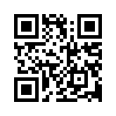
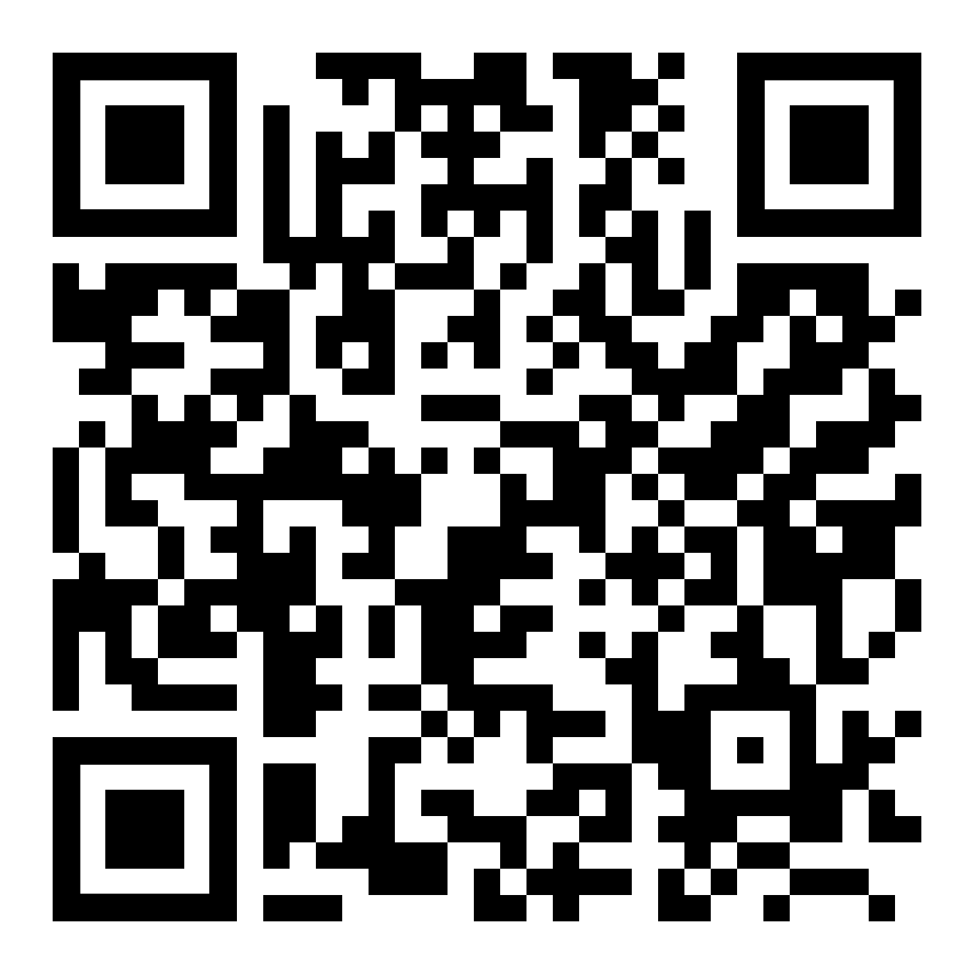
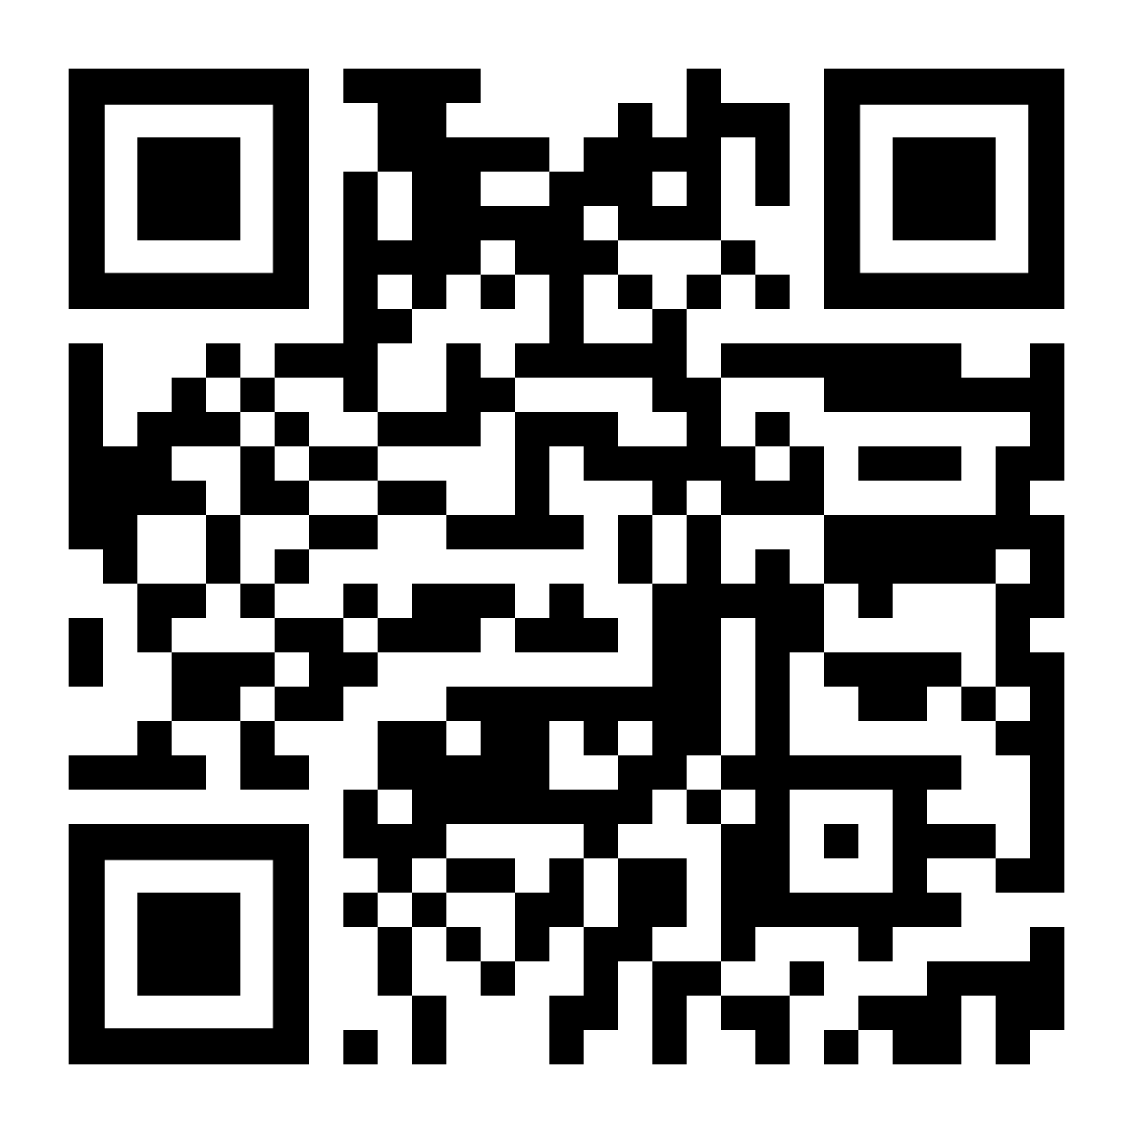
РЕГИОНАЛЬНЫЕ РЕСУРСЫ
Предпрофильная подготовка
Дополнительное образование
Проект «Билет
в будущее»
Сайт «Профвыбор. Самарская область»
Для учащихся 9 классов
Тестирование.
Профпробы по 3 направлениям на выбор. Сопровождение опытных наставников. Рекомендации по планированию профессионального образования.
Запись через классных руководителей
Для учащихся 6- 11 классов
Для учащихся любого возраста
Для учащихся любого возраста
https://goo.su/NRBFd
https://bvbinfo.ru/
https://prof.asurso.ru/
Кванториумы, IT-кубы, «Точки роста», кружковые занятия, Дом научной коллаборации, Центры молодежного инновационного творчества (ЦМИТ) и др.
Без регистрации и записи: онлайн-тестирование, в т.ч. совместный тест ребенка и родителя (законного представителя): можно узнать, насколько представления ребенка о себе совпадают с вашими представлениями о ребенке. Участие в профпробах – по записи классным руководителем
Экскурсии, профессиональные пробы, квесты, презентации, дни открытых дверей и пр., которые проводятся техникумами и колледжами, вузами, предприятиями, Центрами занятости населения и пр.
Запись на мероприятия через классного руководителя
Мероприятия доступны в очном и дистанционном формате

Slide 11
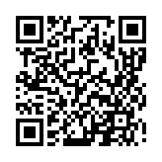
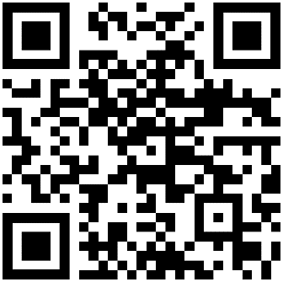
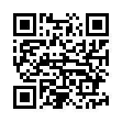
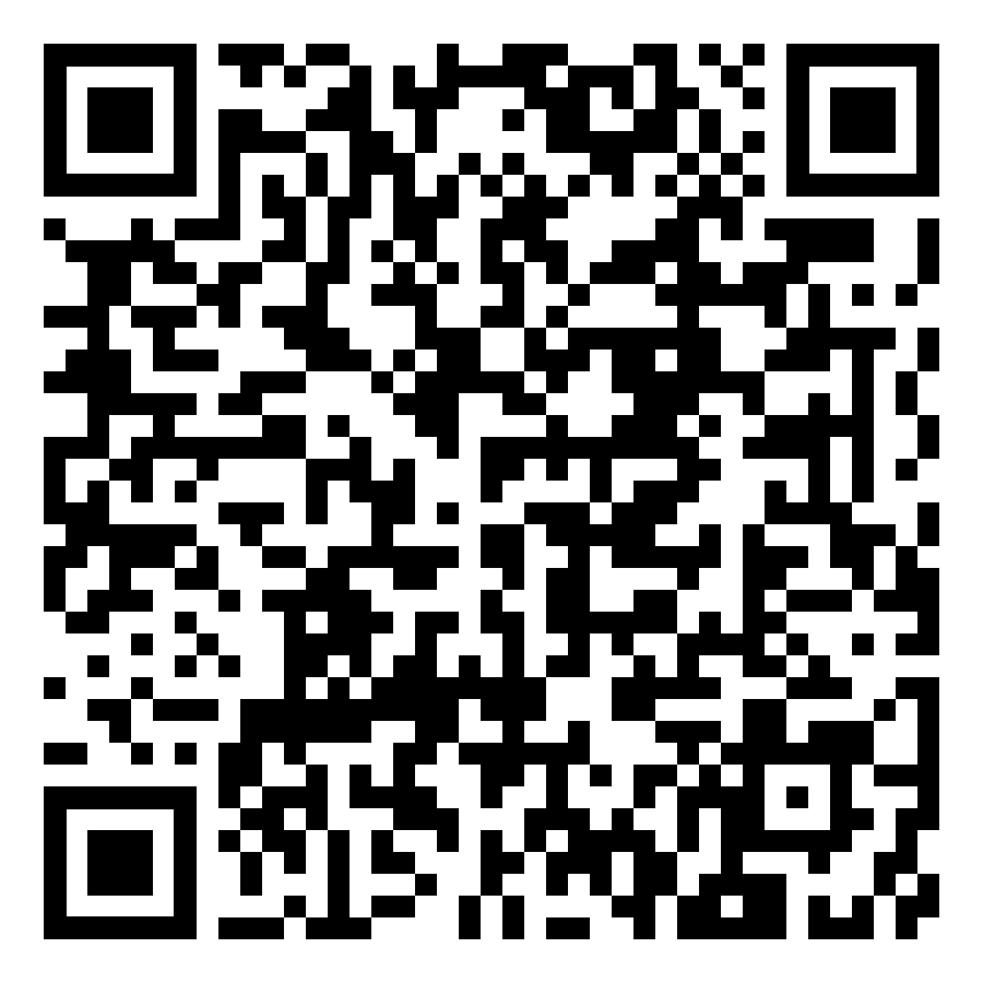
РЕГИОНАЛЬНЫЕ РЕСУРСЫ
ИНДИВИДУАЛЬНАЯ ПРОФориентационная КОНСУЛЬТАЦИЯ
Справочник Профессий
Для лиц с ОВЗ и инвалидностью
Сайт «куда пойти
учиться»
Единый информационный ресурс для специалистов ПОО
https://goo.su/Z2JQx
Компьютерная диагностика интересов, склонностей, способностей, личностных характеристик ребенка. Консультация по результатам диагностики
По предварительной записи: тел. (846) 334 04 92
Очно по адресу: г. Самара, ул. Ново-Садовая, 106Ж
Доступен дистанционный формат для всех жителей региона
https://do.asurso.ru/mod/folder/view.php?id=1909
https://kuda.samara.edu.ru/
https://do.asurso.ru/course/view.php?id=32
Информация обо всех техникумах и колледжах региона, профессиях и специальностях, по которым там обучают.
Информация про профессиям и специальностям, доступным лицам с ОВЗ и инвалидностью, учреждения СПО, в которых учат людей с ОВЗ
Актуальная информация о методическом сопровождении лиц с ОВЗ и инвалидностью при получении ими профессионального образования;
о проводимых мероприятиях для обучающихся, преподавателей, родителей

Slide 12
Задачи
Руководителям территориальных управлений МОиН,
руководителям Департаментов образования г.о. Самара, г.о. Тольятти
Довести информацию о реализации модели инклюзивного профессионального образования Самарской области до руководителей общеобразовательных организаций
Обеспечить размещение на сайтах образовательных организаций информацию о региональных ресурсах по вопросам получения профессионального образования обучающимися с ОВЗ и инвалидами
ЦПО Самарской области
Провести совещание для специалистов территориальных управлений МОиН, ресурсных центров, образовательных организаций СОО, ПОО по вопросам реализации межведомственного комплексного плана мероприятий по повышению доступности среднего профессионального и высшего образования для инвалидов и лиц с ОВЗ , в том числе профориентации и занятости указанных лиц
(январь 2023)

